Slide 1
4조 발표
이소연,박해현,임성은,송영욱,박종빈

Slide 2
가치사슬 모델
지원활동
경영관리
재경관리
일반관리
인사관리
본원활동
영업관리
생산관리
이윤 창출

Slide 3
가치사슬 - 지원기능
경영관리
재경관리
일반관리
직원관리
발주계획
미수금관리
구매계획
직원정보 관리
입찰계획
미지급금관리
납품계획
부서정보 관리
상계처리
평가정보 관리
근태정보 관리

Slide 4
가치사슬 - 본원기능
영업관리
생산
영업정보 종합
BOM 관리
판매계획 관리
재고관리
계약 체결
발주정보
입고정보
생산계획 정리

Slide 5
업무기능 분해도 – 1차 업무기능
장난감 공장
경영관리
재경관리
일반관리
직원관리
영업관리
생산관리

Slide 6
업무기능 분해도 - 세분화
Function
경영관리
재경관리
일반관리
영업관리
생산관리
Sub-Function
제품 생산계획
재고관리
발주정보
입고정보
품질관리
Activity
제품생산목록수립
부품재고관리
납품업체정보관리
납품업체정보관리
QC 관리
생산계획수량 확인
창고관리
납품일자관리
QA 관리
물류관리
입고관리
포장관리

Slide 7
전사 주제영역 모델
인사정보
업체정보
제품정보
품질정보
자재정보
인사기본정보
급여
인사교육
복리후생
업체코드
업체정보
업체재무제표
업체평가서
제품코드
제품정보
제품가격
평가정보
QC
QA
제품성적서
자재코드
자재정보
자재금액
자재평가서
시스템관리
생산관리
공사정보
영업정보
환경관리
전산관리
시스템자동화
창고관리
물류관리
일정관리
실행예산
기업정보
공시원가
사업수지
납품관리
계약관리
지점관리
공장관리
오염관리
시설관리

Slide 8
주제영역별 관계도 - 생산관리
재고관리
납품정보
생산계획
업체정보
생산목록
부품재고
창고재고
일자
물류재고
포장
생산수량
납품관리
입/출고정보
품질관리
업체정보
BOM
Q C
입고정보
Q A
출고정보

Slide 9
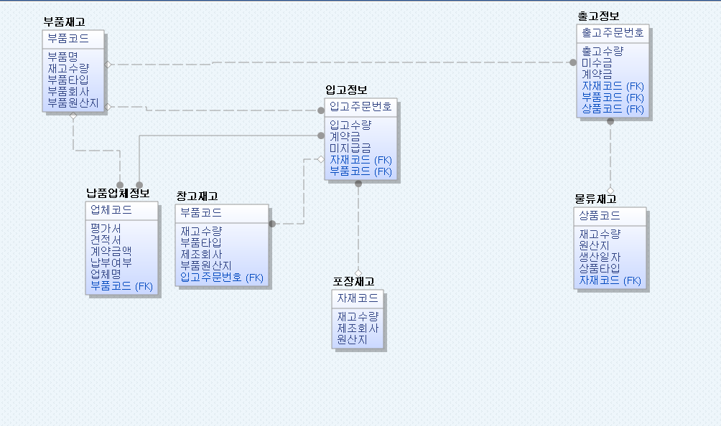
최하위 레벨 개념 DATA MODEL

